Slide 1



Buffer 1
Buffer 2
Celda 1
Celda 2
Celda 3

Slide 2
Buffer
Celda 1
Celda 2
Celda 3

Slide 3
+
+
+
Celda 1
Celda 2
Celda 3
Celda 1
Celda 2
Celda 3
Celda 1
Celda 2
Celda 3
-
-
-

Slide 4
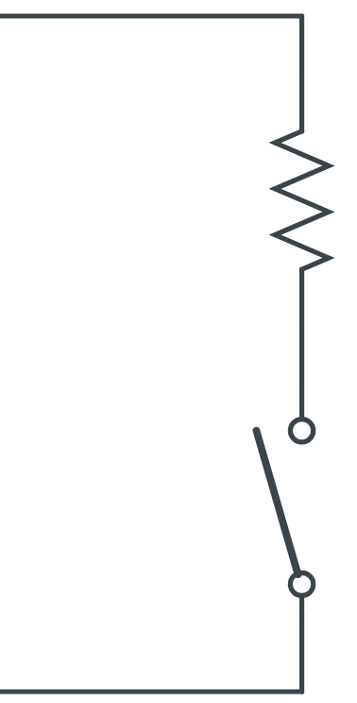
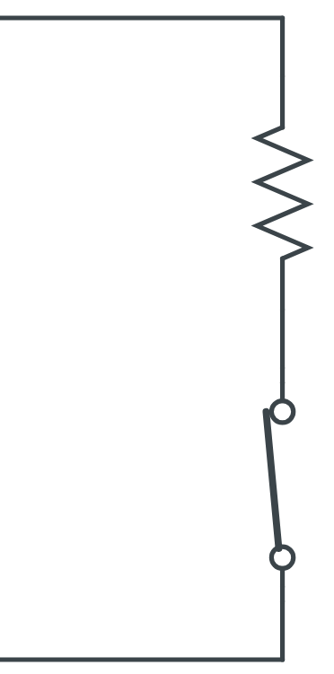
+
+
Celda 2
Celda 2
Celda 1
Celda 1
-
-

Slide 5
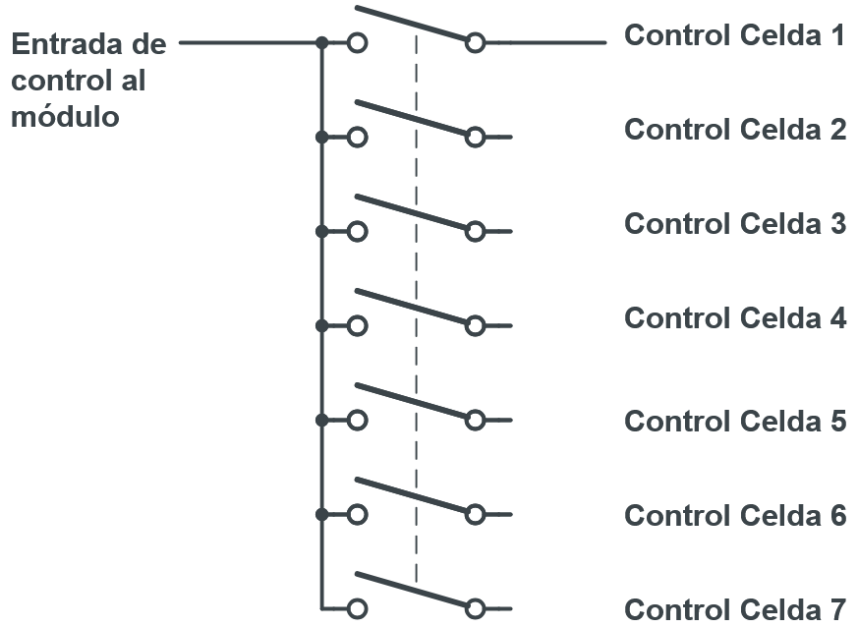





Slide 6
Diseño del PCB
Impresión en papel plastificado
Planchado
Baño de ácido y limpieza
Soldado
Aplicación del flux
Revisión de continuidad
Perforado

Slide 7
Enfrentados:
De costado:
Enfrentados:
De costado:

Slide 8



